Slide 1
后端小作业相关介绍
软件工程2021春

Slide 2
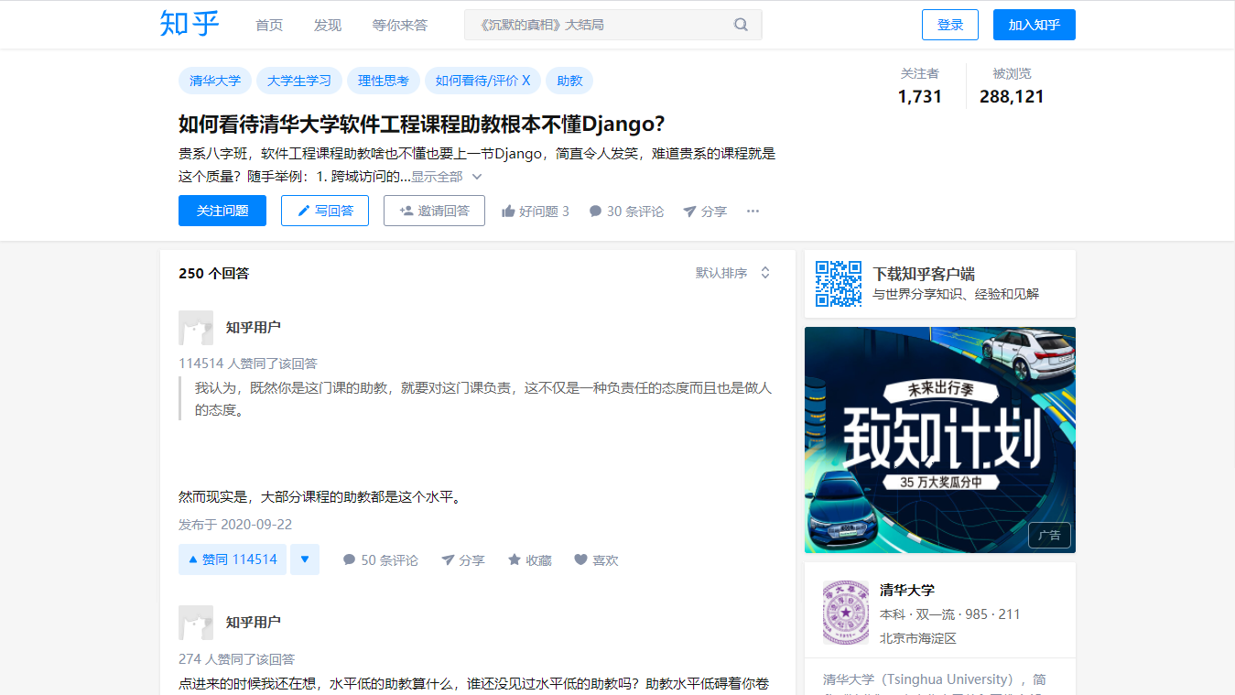
Notes:
纯属捏造，仅供娱乐

Slide 3
后端基础知识介绍 Django框架Demo 小作业介绍
Notes:
接下来，我们将介绍如何从零开始构建一个基于Django框架的后端，并实现一个返回固定字符串（没错，hello world）的页面。
由于小作业已经给出了项目的框架，我们设立这个介绍的希望大家对这之前的流程有一些了解。
按之前介绍的MVT架构，我们使用Django框架，主要需要实现Route、View、Model(可选)、Template(可选)四个部分。

Slide 4
什么是后端
前端：运行于客户端（通常是用户的浏览器）
后端：运行于服务端
Notes:
在介绍后端之前，我们首先需要介绍一下前后端的划分。一个Web应用可以被分为前端和后端。我们可以简单地认为前端就是运行于客户端（通常是用户的浏览器）上的程序，而后端是运行在服务端上的程序。
举例来说，对于网络学堂，你所看到的按钮、图片、文本框等组件都是前端的部分，而后端需要负责处理用户登录、调取课程通知、提供课件下载、收取你提交的作业等等。
那么一个功能具体应该设计在前端还是后端呢？

Slide 5
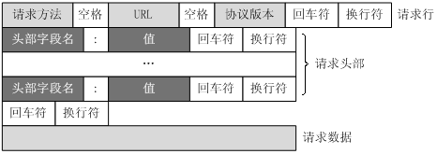
HTTP请求
HTTP 协议是一个基于请求-响应模式的协议，规定了客户端和服务端通信的方式
Notes:
HTTP协议是一个基于请求-响应模式的协议，规定了客户端和服务端通信的方式，也就是HTTP请求和HTTP响应的格式。

Slide 6
HTTP请求
请求方法（method）： POST、DELETE、PUT、GET、……
（不常用）HEAD、 TRACE、OPTIONS、CONNECT、PATCH
Notes:
在一个Web应用中，我们比较关注其方法（method）、URL、请求头（header）和请求数据（body）。
方法标志了请求的目的。常用的请求方法包括POST、DELETE、PUT、GET四种，大致对应于增、删、改、查四类操作。URL就是我们平时说的地址。请求头说明了请求的一些参数，请求数据可以补充URL中没有说明的请求内容。另外，虽然在HTTP协议中没有规定，但是HTML规范中GET请求不应该含有请求数据。

Slide 7
前后端互动
在一个前后端分离的Web应用中，前后端通信的逻辑基本是前端脚本在用户的浏览器上向后端发送HTTP请求
前端服务
1. 对页面GET请求
2. 返回前端页面
浏览器
3. 根据前端页面要求访问后端API
后端
4. 获取后端响应
Notes:
在一个前后端分离（本次小作业就是如此，我们推荐大家在大作业中也这么做）的Web应用中，前后端通信的逻辑基本是前端脚本在用户的浏览器上向后端发送HTTP请求，以此获得所需的数据。
但是这会导致一个名为跨域的问题。

Slide 8
前后端互动
但这可能是很危险的！
恶意前端
1. 对页面GET请求
2. 返回前端页面
浏览器
3. 根据前端页面要求访问info
info后端
4. 以你的名义进行办理退学*
Notes:
试想你访问一个不知名的前端时，这个前端能利用你的浏览器向任意后端发送请求，这些请求看起来都是你的浏览器发出的，就有些恐怖了。所以，出于安全性考虑，我们限制一个站点发来的前端只能访问同域名同端口的后端。但对于前端后分离的Web应用，这相当于禁止了前后端通信。

Slide 9
跨域问题的解决
配置反向代理，如Nginx等，前后端对外暴露同一个端口
使用不受限制的静态资源请求
使用CORS标准发出跨域请求
Notes:
为了解决这个问题，我们通常有这么几种方案：
- 配置反向代理，如Nginx等，对外暴露同一个端口。Django或者Nodejs也可以用于配置反向代理。
- 使用不受限制的静态资源请求，例如请求一段script并立即执行获取数据
- 使用CORS标准发出跨域请求

Slide 10
Web框架
Web框架的意义：简化Web应用开发
实现HTTP协议及其更底层协议（如今常常还包括WebSocket）
实现URL解析
实现对数据库的常见操作
实现高并发或高可用的处理（多线程、多进程、集群）
对配置、发布、部署、维护操作的集成和简化
Notes:
话说回到后端开发
如今我们要构建一个Web应用，除非在性能或某些其他方面有非常极端的要求，否则一般都会选择使用一个Web框架。Web框架实现了不同Web应用间可以复用的部分，大大减少了开发人员的工作量，这些部分通常包括：
- 对HTTP协议及其更底层协议的实现（如今常常还包括WebSocket）
- 对Web路由功能的实现
- 对数据库的常见操作
- 对高并发或高可用的处理（多线程、多进程、集群）
-对配置、发布、部署、维护操作的集成和简化，有时还包括文档的自动生成
- 一些常见的页面，如用户登录、网站后台、404页面、500页面等

Slide 11
MVC架构
Model，封装了对数据库等持久化数据的访问操作
View，封装了HTML、CSS、JS等前端所需的文件
Controller，负责接受、处理并响应用户的请求
View
前端样式
Controller
HTTP请求
访问数据库
Model
Notes:
Web框架可以被粗略分为基于请求、基于组件两类。一个典型的基于请求的Web框架常常采用MVC架构及其变体来构成一个Web服务端，MVC分别是：
- Model，封装了对数据库等持久化数据的访问操作
- View，封装了HTML、CSS、JS等前端所需的文件
Controller，负责接受、处理并响应用户的请求
作为一个非强制性的建议，我们不推荐大家使用基于组件的Web框架，因为它们常常封装了过多的细节，反而使得很多功能的实现变得非常繁琐。

Slide 12
为什么是Django
Django是一个极具代表性的重量级Web框架
根据调查，大家比较熟悉Python和C++
大家可能已经接触过Django框架
作为一个比较流行的框架，大家可以搜索到大部分技术问题的解决方案
小作业使用Django并不意味着在大作业中同样要求使用Django
Notes:
Django是一个极具代表性的重量级Web框架。我们在小作业中选择Django框架的理由如下：
- 根据调查，大家比较熟悉Python和C++，而C++后端技术栈比较硬核
- 在别的课程中，大家可能已经接触过Django框架
- Django框架相当流行，大家可以搜索到大部分技术问题的解决方案
小作业使用Django并不意味着我们在大作业中同样要求使用Django；我们也推荐同学们在大作业的技术选型中了解或是尝试一些其他的Web框架，尤其是轻量级的后端Web框架，例如FastAPI。轻量级Web框架的典型特征包括：
- 不包含MVC框架中的View部分，完全独立于网站的前端部分
- 通常不包含MVC框架中的Model部分，对数据库的存取由独立于框架的代码实现
不难看出，在前后端分离的前提下，我们仍然可以在舍弃了这些部分之后很好地实现后端的功能，我们的Web应用则能从中得到更优秀的性能和更易维护的代码。

Slide 13
Django的MVT架构
Model，与MVC中的Model相同
View，类似于MVC中的Controller，负责处理并响应请求
Template，类似于MVC中的View，构造前端页面
Templates
前端页面
Route
Views
HTTP请求
访问数据库
Models
Notes:
类似于MVC架构，Django采用了MVT架构，其中包括：
- Model，与MVC中的Model相同
- View，非常迷惑性地类似于MVC中的Controller，负责处理并响应请求
- Template，类似于MVC中的View，构造HTML、CSS、JS等前端页面
Django的View和MVC中的View完全不同，而类似于MVC中的Controller。其中一个不同之处是，Controller通常是唯一的，需要处理所有的用户请求，而Django中存在多个View，每个View处理一类请求。为此，Django使用了一个Route来解析用户访问的路径并找到对应的View。也就是说，Django的Route和所有的View发挥了MVC架构中Controller的功能。
此外，和MVC的View相比，Django的Template功能更为强大，可以动态地构造前端页面而不需要在用户的浏览器上再调用一次后端接口。不过，本次的小作业并不涉及到Django的Template部分，因此我们也不会着重加以介绍。

Slide 14
后端基础知识介绍 Django框架Demo 小作业介绍
Notes:
接下来，我们将介绍如何从零开始构建一个基于Django框架的后端，并实现一个返回固定字符串（没错，hello world）的页面。
由于小作业已经给出了项目的框架，我们设立这个介绍的希望大家对这之前的流程有一些了解。
按之前介绍的MVT架构，我们使用Django框架，主要需要实现Route、View、Model(可选)、Template(可选)四个部分。

Slide 15
环境设置
安装Python3.6+环境。安装包: https://www.python.org/downloads
若遇到困难，可以参考：
Windows: https://docs.python.org/zh-cn/3.6/using/windows.html#windows-full
MacOS: https://docs.python.org/zh-cn/3.6/using/mac.html
类Unix: https://docs.python.org/zh-cn/3.6/using/unix.html
（可选）安装Postman。安装包: https://www.postman.com/downloads/
当然你也可以使用你所熟悉的类似功能的软件，如Curl、Postwoman等

Slide 16
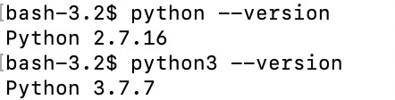
Python版本
Notes:
在课前准备中我们已经要求了Python环境，所以我们现在假设你已经拥有了一个合适的Python环境（Django3.0.x要求Python3.6+环境）。
打开终端……

Slide 17
安装Django模块
pip install Django -i https://pypi.tuna.tsinghua.edu.cn/simple
-i https://pypi.tuna.tsinghua.edu.cn/simple 表示使用TUNA镜像
如果你的 python --version 显示为Python 2，pip可能也要改为pip3
不推荐从源码安装，容易导致后续包管理比较紊乱
Notes:
接下来，我们要安Django或是其他需要的模块。打开一个终端或命令提示符，输入 ```pip install Django -i https://pypi.tuna.tsinghua.edu.cn/simple``` 使用pip安装Django。如果你使用conda来管理Python环境，也可以使用 `conda install Django` 命令来安装Django的最新版本。
如果你的电脑上同时安装有Python2环境，你可能需要要将命令中的 `pip` 改为 `pip3` 以指定Python版本。类似地，你就需要使用 `python3` 代替 `python` 。输入 `python --version` 确认Python的版本。
虽然对于Django而言，直接从源码安装并不复杂，但我们并不推荐不熟悉Python的同学这么做。

Slide 18
创建一个新项目
打开终端，进入一个存放项目的目录
django-admin.py startproject SE_Practice
进入SE_Practice目录
python manage.py runserver 0.0.0.0:8080
python manage.py migrate
Notes:
顺利的话，我们现在已经成功地安装了Python和Django，现在我们可以在命令行中使用 `django-admin` 命令。为了创建一个名为SE_Practice的项目，我们需要进入到预定存放项目的目录，执行 `django-admin.py startproject SE_Practice` ，就可以看到项目已经被创建。
这时我们已经可以启动这个项目。进入SE_Practice目录，执行 `python manage.py runserver 0.0.0.0:8080` （注意Python版本），就可以直接启动这个项目。这会产生一个看起来很醒目的报错，退出这次运行后，我们可以按照这个报错的提示输入： `python manage.py migrate`。这个操作创建了数据库中需要存放的表。

Slide 19
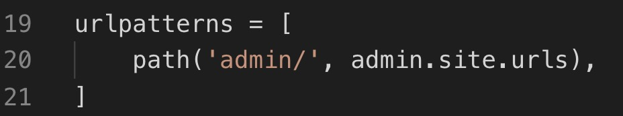
配置Web后台
python manage.py createsuperuser
打开SE_Practice/urls.py，可以看到后台的路由已经预先配置好了
访问 http://127.0.0.1:8080/admin
Notes:
Django自带了一个功能强大的Web后台，能够帮助你查看Web应用状态、查看或修改所有Model等。接下来我们进行配置。
- 执行 `python manage.py createsuperuser` ，并按提示操作添加超级用户
- 打开urlpatterns（./SE_Practice/urls.py），`path('admin/', admin.site.urls)` 表示后台的路由
- 访问 <http://127.0.0.1:8080/admin> ，登录后就可以进入后台

Slide 20
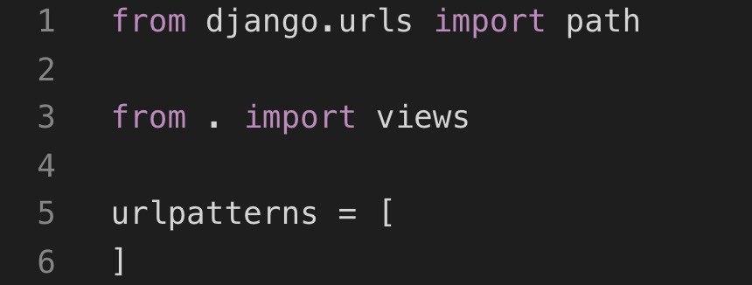
新建一个应用
python manage.py startapp hello
修改SE_Practice/settings.py，在 INSTALLED_APPS 中加入 'hello'
我们的新应用包含一个视图，所以我们需要修改刚刚的urlpatterns
在依赖中加入 from django.urls import include, path
在urlpatterns中加入 path('api/', include('hello.urls'))
我们同样需要设置新应用的urlpatterns。新建文件hello/urls.py
Notes:
- 执行 `python manage.py startapp hello`
- 修改项目配置（./SE_Practice/settings.py），在 `INSTALLED_APPS` 的列表中加入`'hello'`
- 我们的新应用包含一个视图，所以我们需要修改 `urlpatterns` （./SE_Practice/urls.py）
- 加入 `include` 函数的依赖 `from django.urls import include, path`
- 在urlpatterns中加入新应用的路由 `path('api/', include('hello.urls'))`
- 我们同样需要设置新应用的 `urlpatterns` 。新建文件 ./hello/urls.py

Slide 21
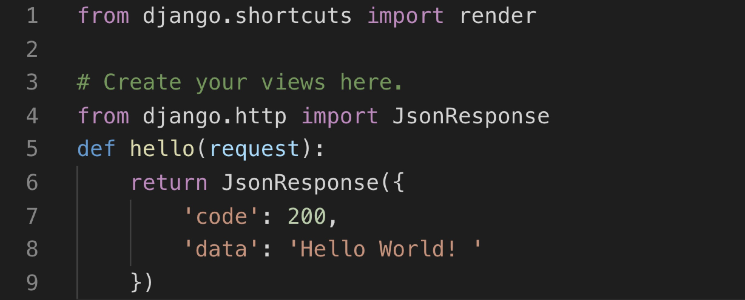
处理用户请求
编辑 ./hello/views.py
Notes:
我们可以实现一个简单的视图，返回一个字符串。编辑 ./hello/views.py
值得注意的是，Django推荐的做法是使用View配合Template来实现返回一个页面。此处我们单纯使用View已经足以实现后端的功能。
此外，我们也建议同学们了解Django REST framework，可以找到许多开发Django后端API所需的工具。

Slide 22
配置路由
在hello的./hello/urls.py中配置路由
在urlpatterns中加入
path('hello', views.hello, name='hello’)
我们已经完工了。再次执行
python manage.py runserver 0.0.0.0:8080
访问http://127.0.0.1:8080/api/hello
Notes:
我们可以修改./hello/urls.py，把我们一个路由对应到刚刚实现的视图上，在 `urlpatterns` 中加入 `path('hello', views.hello, name='hello')`。
- 你确实可以把所有的路由都放在 ./SE_Practice/urls.py 里，但我们不推荐这么做
这样以来，一个简单的后端就构建好了。执行 `python manage.py runserver 0.0.0.0:8080` ，再用浏览器访问 <http://127.0.0.1:8080/api/hello> ，就可以看到我们编写的 hello 页面。 `runserver` 命令在运行时，会检测代码的改动并重启Django服务，这在调试时相当方便，你只要保存代码并刷新页面就可以看到你的改动。

Slide 23
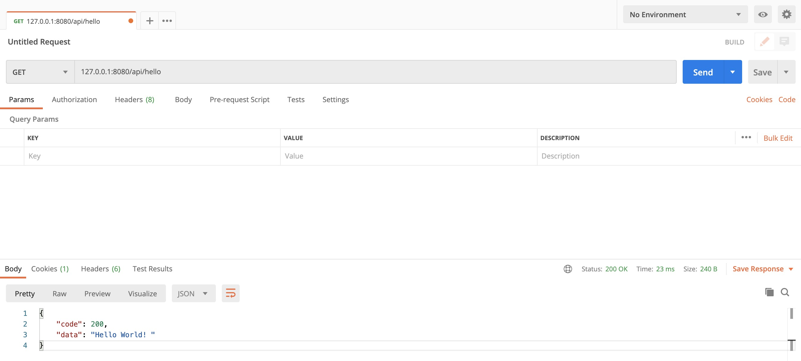
使用Postman测试后端
Notes:
前面我们介绍了HTTP请求的格式，但当你在地址栏输入URL时，浏览器只会发出GET请求，也不能携带请求数据。为了调试的方便，有时我们需要使用Postman之类的工具发出HTTP请求。

Slide 24
一些碎碎念
永远不要信任前端，因为用户实际上可以随心所欲地修改它
不要让用户进行不可逆的操作。如果需要删除，可以只打一个tag
准备好接受不合法的请求，并尽量不让它们产生不好的影响
不要让一个接口有太多功能，否则后续维护会产生很大的压力

Slide 25
后端基础知识介绍 Django框架Demo 小作业介绍
Notes:
接下来，我们将介绍如何从零开始构建一个基于Django框架的后端，并实现一个返回固定字符串（没错，hello world）的页面。
由于小作业已经给出了项目的框架，我们设立这个介绍的希望大家对这之前的流程有一些了解。
按之前介绍的MVT架构，我们使用Django框架，主要需要实现Route、View、Model(可选)、Template(可选)四个部分。

Slide 26
实验环境
python >= 3.6
Django >= 3.0
数据库使用Django默认的的sqlite3

Slide 27
实验任务
完成一个留言板程序的后端
功能需求：
可以通过后端提供的API进行留言
一条留言内容包括四个字段：
user：留言者
title：留言的标题
content：留言的内容
pub_date：留言的时间
可以通过后端提供的API获取留言内容
通过offset和limit字段控制获取留言内容的范围
上传用户头像，并调用接口返回头像（new!）

Slide 28
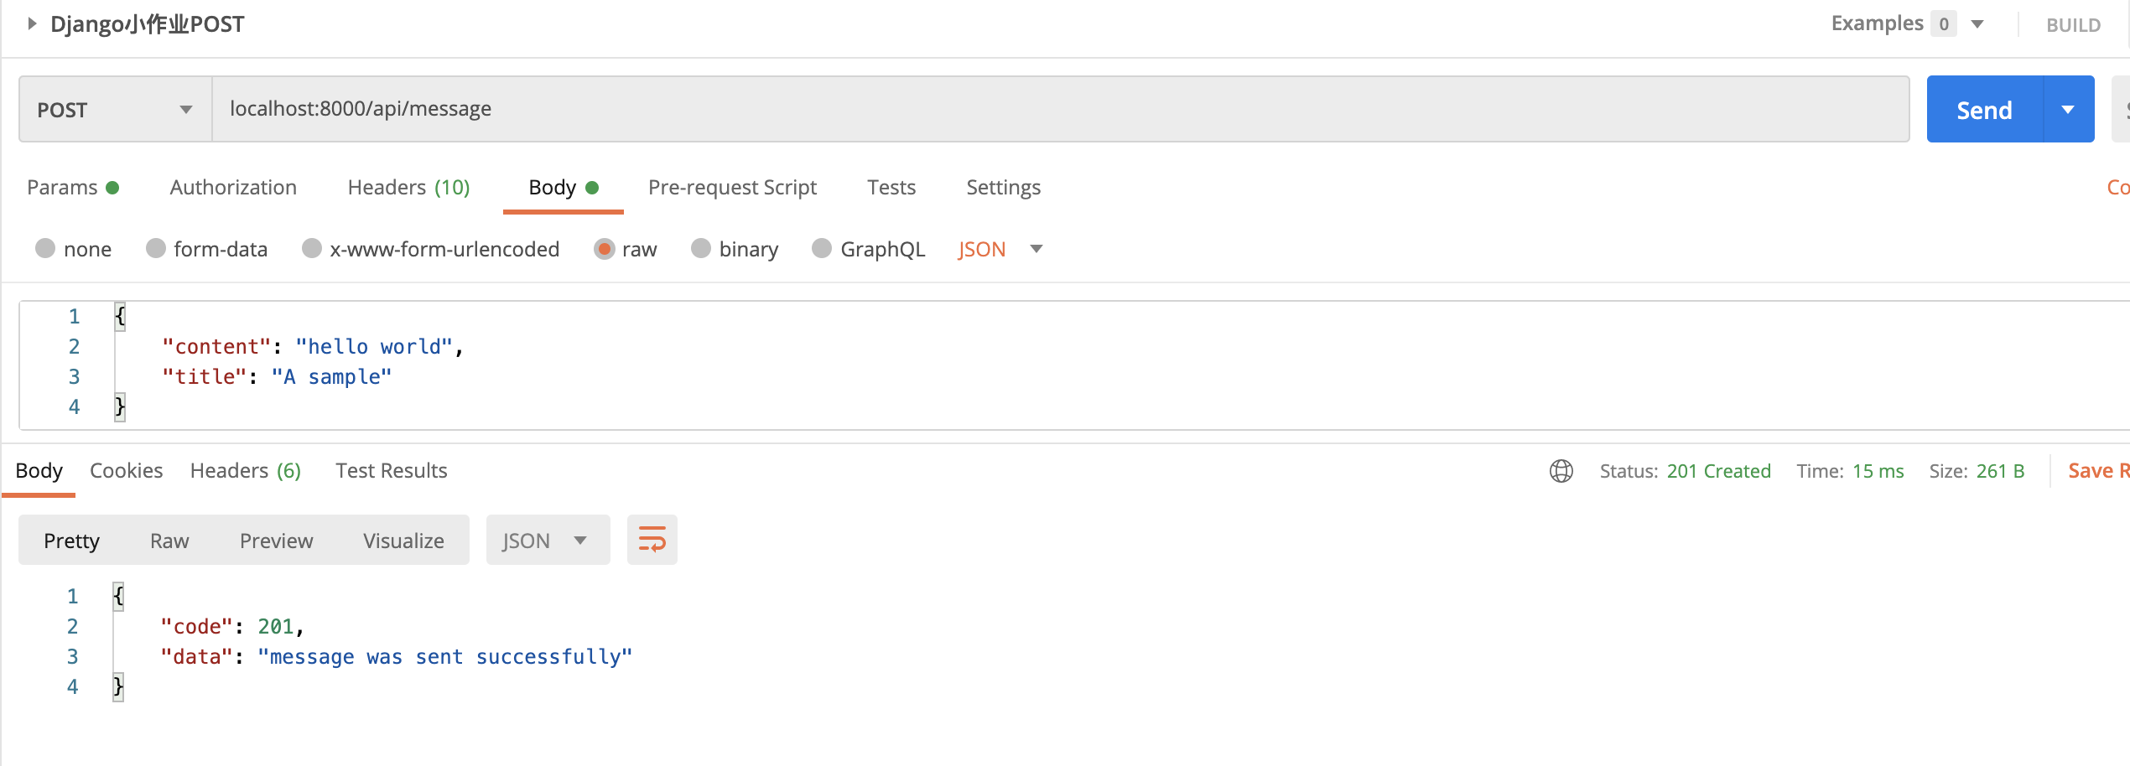
最终效果 POST接口

Slide 29
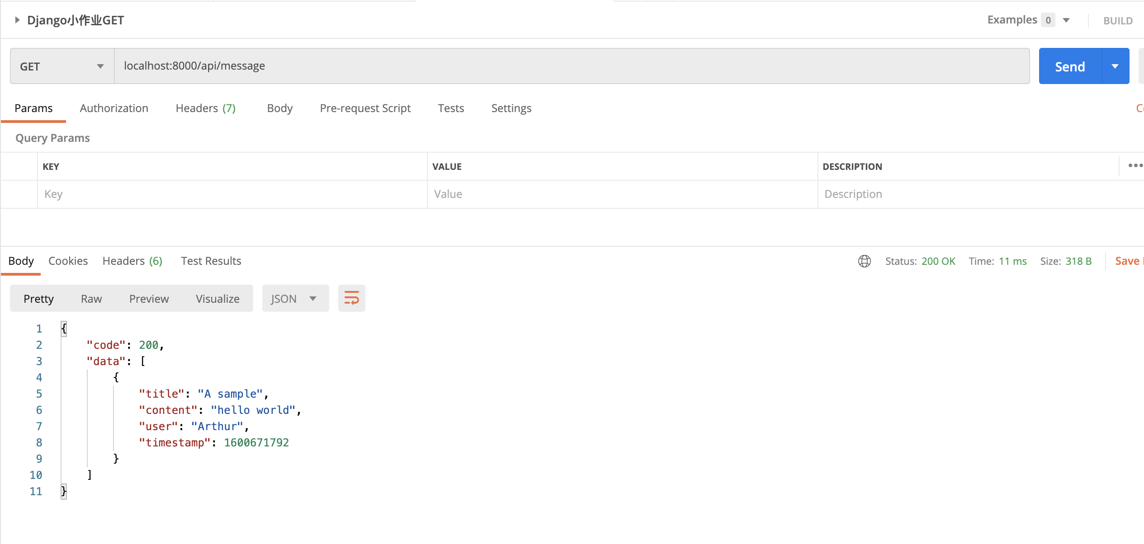
最终效果 GET接口

